Slide 1


GESTION DE L’AMIANTE PRESENT DANS LES INFRASTRUCTURES DE LA DEFENSE : BILAN DE L’ANNEE 2015 ET ACTIONS A ENTREPRENDRE EN 2016
Réunion technique
12 février 2016 – Mr Patrick KUBES

Slide 2
Objectif
Présenter le bilan de la gestion de l’amiante
présent dans les infrastructures
de la Défense
pour l’année 2015
⬄
Présentation d’un tableau de bord de la performance
===
Présenter les actions à entreprendre
en 2016
12 février 2016
Réunion technique
2
Notes:
2

Slide 3
Référence
Mise en place un système dynamique de gestion des risques adapté à la problématique de la gestion de l’amiante : Inscrite au plan global de prévention (PGP) – Voir fiche 07-MR-01 (2012) ;
Intégration de la gestion de l’amiante dans le cadre de la gestion des processus de la DGMR - Niveau d’intégration III et NIV IV – Voir fiches :
NIV III – Présentation de l’ensemble des processus relatifs à la gestion de l’amiante au niveau de l’Infra ;
NIV IV – Description détaillée de chaque processus : Présentation des activités d’un processus sensées lui donner une valeur ajoutée mesurable (définition de points de contrôle et de points de mesure).
Les fiches processus NIV III et NIV IV sont consultables sur le SharePoint
de MRC&I-I/S/E sur le lien :
http://intranet.mil.intra/sites/Mat/Infra/MRCI/AgrEnv/0511%20Asbestos%20InfraMgnt/Forms/AllItems.aspx - Rubrique 3 - Subject 3.
Remarque : Le processus de gestion sera adapté en 2016 et présenté au HCC en 2016.
12 février 2016
Réunion technique
3
Notes:
3

Slide 4
Agenda
Bilan de la gestion de l’amiante Infra de l’année 2015
Analyse du tableau de bord de la performance 2015 par (groupe de) processus
Programme de gestion de l’amiante Infra pour l’année 2016
Actions à entreprendre en 2016
Conclusions
Q&R
12 février 2016
Réunion technique
4
Notes:
4

Slide 5
Bilan de la gestion de l’amiante Infra
de l’année 2015
Inventaire de l’amiante
  Inventaires exécutés en 2015 sur contrat 12IP050
  Le budget prévu était de 19.500,00 € ;
  Le budget réellement engagé a été de 5.360,29 €.
  Nouveau contrat – 16IA650
  Nouveau contrat pluriannuel de quatre ans (2016-2019) pour l’établissement d’inventaires de l’amiante a été établi par MRC&I-I/S/E ;
  Adjudication le 18 janvier 2016.
  Mise à jour de l’inventaire de l’amiante
  Références : (1) MITS 15-00139254 du 31 mars 2015 + (2) Rappel par mail aux POC des membres de la ligne hiérarchique chargés des contrôles de l’état de l’amiante
  du 09 novembre 2015 + (3) Rapport de réunion technique du 28 janvier 2015, §1.1.c.
  Vu le résultat décevant de la fiabilité des inventaires en 2014 (malgré un léger progrès suite à la première campagne de 2014), MRC&I-I/S/E a :
  Ref (1) - Dès le début 2015, mise en place une campagne de mise à jour des inventaires à l’attention des membres de la ligne hiérarchique via les Commandants de quartier ;
  Ref (2) - Fait un rappel aux quartiers n’ayant pas répondu dans les temps à la Ref (1) ;
  Analyse des résultats au slide 13.
12 février 2016
Réunion technique
5
Notes:
5

Slide 6
Bilan de la gestion de l’amiante Infra
de l’année 2015
Inventaire de l’amiante
  Lien entre fichiers d’inventaires et de programmes de travaux de désamiantage
  Référence : Voir conclusions du rapport de réunion technique du 28 janvier 2015, §4.a.(4).
Une réunion a été organisée avec les CCI le 05 mai 2015 :
Un nouveau tableau a été proposé par MRC&I-I/S/E. Ce tableau possède une colonne dédiée à des références uniques pour chaque application d’amiante à enlever et à reporter dans une colonne dédiée des fichiers d’inventaire ;
Cette proposition n’a pas fait l’unanimité ;
Proposition CCI : placer les infos du programme des travaux de désamiantage dans les fichiers d’inventaires ;
Le problème a été réexaminé le 14 janvier 2016 en concertation avec
le CCI – TECH OFFICE – S/D Milieu.
  Mention en ILIAS de la présence ou non d’amiante dans les bâtiments de la Défense
  Demande de MRC&I-I/S/E à MRC&I-I/S&P : introduire en ILIAS ASSETA (détails ASSET bâtiments) la présence ou non d’amiante dans les bâtiments via une « Dynamic characteristic » au niveau « building summary »;
  Proposition faite par MRC&I-I/S&P ;
  Nécessite un tableau EXCEL des bâtiments avec mention « présence d’amiante ou non ». Exécuté (partiellement ?) en 2016.
12 février 2016
Réunion technique
6
Notes:
6

Slide 7
Bilan de la gestion de l’amiante Infra
de l’année 2015
Programme des travaux de désamiantage
  Travaux de désamiantage exécutés en 2015 sur contrats 1IP046, 1IP047 et 1IP048
Action CCI en 2014 : Proposition d’un programme des travaux de désamiantage pour l’année 2015 ;
Action MRC&I-I/S/E et CCI : Affinage du programme des travaux (MRC&I-I/S/E) et adaptation au cours de l’année 2015 (CCI), en fonction des tranches de budgets allouées, de crédits supplémentaires disponibles et des sous-estimations de certains postes.
Cet affinage n’a en rien dénaturé le programme initial :
Les grandes priorités ont été respectées ;
Le désamiantage du matériel du MRA à VISSENAKEN sera totalement terminé fin mars 2016 ; ce qui clôture définitivement le dossier !
Liste des travaux exécutés en 2015 consultable sur le SharePoint de MRC&I-I/S/E via le lien :http://intranet.mil.intra/sites/Mat/Infra/MRCI/AgrEnv/0511%20Asbestos%20InfraMgnt/Forms/AllItems.aspx – Rubrique 3 - Subject 2- Fichier : Budgets_Contrats_Amiante_2015.xls ;
Le budget prévu était de 500.000,00 € TVAC. Le budget réellement engagé a été de 531.983,99 € TVAC. Voir les détails au slide 14.
12 février 2016
Réunion technique
7
Notes:
7

Slide 8
Bilan de la gestion de l’amiante Infra
de l’année 2015
Programme des travaux de désamiantage
  Nouveau contrat – 16IA046
Nouveau contrat pluriannuel de quatre ans (2016-2019) pour l’exécution de travaux de désamiantage a été établi par MRC&I-I/S/E ;
Adjudication le 14 décembre 2015.
  Travaux de désamiantage par le personnel du 2 Ech Infra
Liste des travaux de désamiantage exécutés par le personnel formé du 2Ech Infra disponible sur le SharePoint de MRC&I-I/S/E via le lien :
http://intranet.mil.intra/sites/Mat/Infra/MRCI/AgrEnv/0511%20Asbestos%20InfraMgnt/Forms/AllItems.aspx- Rubrique 3 - Subject 5 - Fichier Liste_Trvx_2ECHINFRA(v.2015).doc ;
Vue d’ensemble du nombre d’interventions depuis 2009 jusqu’en 2015.
=> Tableau.
12 février 2016
Réunion technique
8
Notes:
8

Slide 9
Bilan de la gestion de l’amiante Infra
de l’année 2015
Gestion de l’amiante dans le cadre des travaux d’entretien des quartiers
Références : (1) Voir conclusions du rapport de réunion technique du 28 janvier 2015, §4.b. + (2) réunion technique du 11 février 2105.
Il ressort de réunions informelles avec TSS Infra NAT début 2015 que :
Les organigrammes de gestion présentés à la réunion en référence (2) :
  S’avèrent finalement très compliqués et fort lourds à exploiter ;
  Mettent en évidence la complexité de la gestion de l’amiante dans les quartiers ;
De concert, la présentation de la gestion sous cette forme n’a pas été retenue ;
Proposition de MRC&I-I/S/E:
Maintenir la fiche d’instruction relative aux travaux à proximité de matériaux contenant de l’amiante (elle a été présentée en 2015 lors de la réunion en référence (2)) ;
Adapter la directive DGMR-SPS-PRMIL-ITLX-007 « Gestion de l’amiante présent dans les infrastructures de la Défense ».
12 février 2016
Réunion technique
9
Notes:
9

Slide 10
Bilan de la gestion de l’amiante Infra
de l’année 2015
Formation interne au CC Sp Dept Log à TOURNAI
Références : MITS : (1) MITS : 15-00122641 du 19 mars 2015 + (2) MITS : 15-00311364 du 13 août 2015 (rappel).
Listes (N & F) des membres de la ligne hiérarchique chargés des contrôles de l’état de l’amiante
Les listes ont été mises à jour par les quartiers. Elles concernent la période 2009-2015 et sont disponibles sur le SharePoint de MRC&I-I/S/E via le lien :
http://intranet.mil.intra/sites/Mat/Infra/MRCI/AgrEnv/0511%20Asbestos%20Personnel/Forms/AllItems.aspx - Rubrique 7 - Fichier : LIST_PERS_Fmn AMIANTE TOURNAI_2015.xls.
Constat : Des formations ont été dispensées en continu, à l’initiative des quartiers, depuis 2010 jusqu’en 2015, afin de maintenir le quota de personnel formé requis.
12 février 2016
Réunion technique
10
Notes:
10

Slide 11
Bilan de la gestion de l’amiante Infra
de l’année 2015
Formation interne au CC Sp Dept Log à TOURNAI
Références : MITS : (1) MITS : 15-00122641 du 19 mars 2015 + (2) MITS : 15-00311364 du 13 août 2015 (rappel).
Adaptation de la formation en 2015
Proposition du département des formations (ICWBW) : Le module 9303 / 08 - plus axé sur des aspects théoriques (bases) - est complété par le module 9304 qui apporte des perfectionnements sur le plan pratique en matière de contrôle de l’état de l’amiante ;
Pour rappel :
Ces deux modules sont complétés par un fascicule de sensibilisation au processus d’exécution des contrôles de l’état de l’amiante établi par MRC&I-I/S/E. Il est disponible sur le SharePoint de MRC&I-I/S/E via le lien :
http://intranet.mil.intra/sites/Mat/Infra/MRCI/AgrEnv/0511%20Asbestos%20Personnel/Forms/AllItems.aspx - Rubrique 7 - Fichier Briefing_Controle_Amiante_2014_F.ppt ;
Pour la deuxième année consécutive, les élèves font des exercices pratiques sur terrain.
12 février 2016
Réunion technique
11
Notes:
11

Slide 12
Bilan de la gestion de l’amiante Infra
de l’année 2015
Formation du personnel du 2Ech Infra pour l’exécution des travaux de désamiantage par la technique des traitements simples
En 2015, du personnel du 2Ech Infra a suivi les formations légales dans un organisme externe. Il s’agissait de formations de base (première formation) et de recyclages (une fois par an) ;
Les listes sont adaptées chaque année pour maintenir le quota de personnel formé requis et sont disponibles sur le SharePoint de MRC&I-I/S/E via le lien :
http://intranet.mil.intra/sites/Mat/Infra/MRCI/AgrEnv/0511%20Asbestos%20Personnel/Forms/AllItems.aspx - Rubrique 7 - Fichier Fmn_2ECH_2015.pdf.
Contrôle qualité
Référence : Voir conclusions du rapport de réunion technique du 28 janvier 2015, §4.c.
Un modèle de tableau de bord adapté a été présenté en 2015. Pour les détails, voir le §1.2. du rapport de réunion technique du 28 janvier 2015 ;
L’adaptation des fiches processus NIV IV (points de contrôle, critères d’évaluation => tableau de bord) est en cours et sera terminée en 2016.
12 février 2016
Réunion technique
12
Notes:
12

Slide 13
Analyse du tableau de bord de la performance 2015 par (groupe de) processus
Complétude de mise à jour des inventaires et programmes de gestion
Résultat positif, en nette hausse par rapport à 2013 et 2014 :
CCI | Mises à jour %
 | 2013 | 2014 | 2015
CENTER | 22 | 21 | 37
S-LIEGE | 21 | 15 | 52
N-LEOPOLDSBURG | 0 | - | 86
N-BRUGGE | 4 | 67 | 73
S-BELGRADE | 3,3 | 11 | 12
Soit une moyenne de 66% de la totalité des fiches d’inventaire en 2015. appréciation
modérément positive.
CCI | Quartiers
CENTER | KKE, Tarweschoof, Limbosch, KKA, Panquin, Duisburg, De Bersacques, Landen Hannut NM 22/1, Landen Ratshove NM 22/2, Kester-Heide.
S LIEGE | Bertrix, Lagland, Saive, Spa, Saint Hubert, Ans, Rocourt.
N LEOPOLDSBURG | Peer-Pl Div.
N-BRUGGE | MX-Adinkerke, Allaeys, Brosius, Thoumsin, Prov Cmdo Brugge.
S-BELGRADE | Flawinne, Wartet, Florenne, Marche-en-famenne, Beauvechain, Nivelles, Brigelette, Flobecq, Maisière, Grez-Doiceau.
Liste des quartiers pour lesquels les inventaires sont partiellement ou totalement non à jour malgré le rappel. Il est demandé aux syndicats de relayer l’information lors des CCB et de profiter de l’occasion pour insister sur la nécessité de disposer d’un inventaire de l’amiante à jour.
Retour Slide 5
12 février 2016
Réunion technique
13
Notes:
13

Slide 14
Analyse du tableau de bord de la performance 2015 par (groupe de) processus
Utilisation rationnelle des budgets
Inventaires de l’amiante exécutés en 2015
Régions | Contrats | Montants programmés | Montants engagés
Région wallonne | 12IP050 | 5.500,00 € | 534,31 €
Vlaams gewest |  | 11.000,00 € | 3.825,98 €
Région de Bruxelles-Capitale |  | 3.000,00 € | 1.000,00 €
MONTANTS TOTAUX 2015 |  | 19.500,00 € | 5.360,29 €
Commentaires sur le budget engagé :
Il n’y a pas de programme d’inventaires de l’amiante ;
Reste 1% des locaux inaccessibles à visiter par CCI-N BRUGGE ⬄ Fini en 2016 ;
Dans le cadre de l’utilisation rationnelle des budgets, la différence entre budget programmé et budget engagé a été « réinjecté » sur la ligne budgétaire du contrat 1IP047 ;
CCI-N LEOPOLDSBURG confirme disposer d’un PORD en ILIAS avec le budget suffisant pour exécuter les contrôles du matériel désamianté à VISSENAKEN.
12 février 2016
Réunion technique
14
Notes:
14

Slide 15
Analyse du tableau de bord de la performance 2015 par (groupe de) processus
Utilisation rationnelle des budgets
Travaux de désamiantage exécutés en 2015
Régions | Contrats | Montants programmés | Montants engagés
Région wallonne | 1IP046 | 200.000,00 € | 80.268,72 €
Vlaams Gewest (*) | 1IP047 | 270.000,00 € | 414.599,79 €
Région de Bruxelles-Capitale | 1IP048 | 30.000,00 € | 37.115,48 €
MONTANTS TOTAUX 2015 |  | 500.000,00 € | 531.983,99 €
(*) 1IP047 : Différence due à des adaptations de montants de commandes et de l’intégration au programme de l’entièreté des dépoussiérages du matériel MRA à VISSENAKEN + Opération « Mise à zéro » entre 12IP050 et 1IP047.
Retour
12 février 2016
Réunion technique
15
Notes:
15

Slide 16
Analyse du tableau de bord de la performance 2015 par (groupe de) processus
Utilisation rationnelle des budgets
Dépoussiérage du matériel du Musée royal de l’Armée à VISSENAKEN et KAPELLEN
Le programme de dépoussiérage des deux quartiers est clôturé début 2016.
Années d’exécution | Hangars | Montants TVAC
2015 (1er semestre) | 2, 5, 10 | 82.660,23 €
2015 (2ème semestre) | 3 | 51.823,82 €
Fin mars 2016 sur budget 2015 | 4, 6 | 188.393,32 €
Les montants sont compris dans le montant global engagé du contrat 1IP047.
Conclusion du point 2
Outre l’exercice - toujours délicat dans un contexte budgétaire difficile - du choix des travaux de désamiantage à sélectionner, il faut saluer ici le travail de MR-B et de MRC&I-I/S&P qui nous ont permis financièrement d’aller au-delà de nos espérances. Ce point de contrôle peut donc être apprécié très positivement.
12 février 2016
Réunion technique
16
Notes:
16

Slide 17
Analyse du tableau de bord de la performance 2015 par (groupe de) processus
Formation interne au CC Sp Dept Log à TOURNAI
On dispose du personnel suffisant pour assurer les contrôles de l’état de l’amiante. De plus, des compléments de formations sont maintenant dispensés qui apportent un réel plus aux personnel concerné. Ce point de contrôle peut donc être apprécié très positivement.
Formation traitements simples du personnel du 2 Ech Infra
Le contrat de 4 ans à partir de 2013 conclu avec deux firmes (IBEVE et ABESCO) pour les formations externes du personnel des 2 Ech Infra (travaux de désamiantage par la technique des traitements simples) est en cours et se termine en 2016 ;
On dispose du personnel suffisant pour assurer des retraits d’amiante par la technique des traitements simples. Ce point de contrôle peut donc être apprécié très positivement ;
Un nouveau contrat sera établi en 2016 pour la période 2017-2020.
Présentation du tableau de bord de la performance 2015
Tableau de bord
12 février 2016
Réunion technique
17
Notes:
17

Slide 18
Programme de gestion de l’amiante Infra de l’année 2016
Inventaires de l’amiante – Budget global alloué (investissements)
Régions | Contrat | DA | Montants programmés
Région wallonne | 16IA650 | 42NE | Répartition après établissement des métrés
Vlaams gewest
Région de Bruxelles-Capitale
MONTANT TOTAL PROGRAMME EN 2016 |  |  | 19.500,00 €
Le montant programmé en 2017, 2018 et 2019 est également de 19.500,00 € ;
A noter ici qu’il n’y a plus qu’une ligne budgétaire , hormis une ligne budgétaire de 0 € pour des interventions éventuelles sur des sites BPO. Ceci rendra les transferts de budgets d’un CCI à l’autre très rapides puisque toujours du ressort du gestionnaire de matériel en ILIAS.
12 février 2016
Réunion technique
18
Notes:
18

Slide 19
Programme de gestion de l’amiante Infra de l’année 2016
Programme des travaux de désamiantage – Budget global alloué
(investissements)
Régions | Contrat | DA | Montants programmés
Région wallonne | 16IA046 | 42PE | Répartition après établissement des métrés
Vlaams gewest
Région de Bruxelles-Capitale
MONTANT TOTAL PROGRAMME EN 2016 |  |  | 485.000,00 €
Le montant programmé en 2017, 2018 et 2019 est également de 485.000,00 €. Vu que les budgets risquent d’arriver assez tard dans l’année, des budgets peuvent être obtenus sur une ligne budgétaire de fonctionnement, afin de pouvoir traiter des urgences ;
Ici aussi, il n’y a plus qu’une ligne budgétaire en investissements, hormis une ligne budgétaire de 0 € pour des interventions éventuelles sur des sites BPO ;
Un programme des travaux de désamiantage pour l’année 2016 est publié par chaque CCI sur le SharePoint
de MRC&I-I/S/E via le lien : http://intranet.mil.intra/sites/Mat/Infra/MRCI/AgrEnv/0511%20Asbestos%20InfraMgnt/Forms/AllItems.aspx - Rubrique 3 - Subject 2.
12 février 2016
Réunion technique
19
Notes:
19

Slide 20
Actions à entreprendre en 2016
Exécution du programme de gestion de l’amiante Infra
  Contrats et budgets
Voir détails point III. ci-avant ;
Reconduction des contrats pour 2017 via une demande d’achat globale 17-ENVIRI.
Programme des travaux de désamiantage – Etablissement d’un nouveau format
Eléments de réflexion : il faut garder un fichier à part pour les travaux de désamiantage avec un code de référence pour chaque application à traiter ;
Le 14 janvier 2016, CCI – TECH OFFICE – S/D Milieu (initiateur), en concertation avec MRC&I-I/S/E (sols & Amiante) et sur base d’un tableau établi par le GestMat Sols de MRC&I-I/S/E a établi un nouveau tableau pour le programme des travaux de désamiantage.
Avantages :
Ce tableau se présente comme un historique de chaque poste du programme qui n’est plus seulement exploitable par le gestionnaire de matériel, mais également par les CCI (intégration de données administratives et budgétaires ILIAS, historique/suivi des contrats) ;
Une référence alphanumérique liant un poste du programme à l’inventaire de l’amiante est maintenue;
Cette référence est mentionnée également dans un une colonne dédiée du fichier d’inventaire;
D’un point de vue lisibilité, le fichier peut être « programmé » pour afficher seulement les colonnes qui intéressent le HCC (via Custom Vieuws en EXCEL).
12 février 2016
Réunion technique
20
Notes:
20

Slide 21
Actions à entreprendre en 2016
Les mises à jour, le contrôle et le suivi de l’inventaire de l’amiante
Même si les objectifs de performance sont loin d’être atteints, des améliorations notables sont constatées en ce qui concerne la mise à jour de l’inventaire de l’amiante et du programme de gestion. Suite à ce succès relatif, des actions seront poursuivies en 2016 par MRC&I-I/S/E dans le but d’améliorer encore la gestion de l’amiante ;
Dès le premier trimestre 2016, poursuite de la campagne de mise à jour des inventaires à l’attention des membres de la ligne hiérarchique via les Commandants de quartier avec rappel éventuel comme en 2015.
Contrôle qualité
Sur base de l’expérience acquise, poursuivre la révision en profondeur les fiches processus NIV IV (points de contrôle, critères d’évaluation => tableau de bord). Objectif : simplification tout en restant efficace. Le point devra faire l’objet d’une présentation au HCC ;
Eléments de réflexion :
  Le tableau de bord ne doit pas s’attarder sur des détails qui n’intéressent pas le personnel ;
  Le tableau de bord doit mettre en évidence tous les points de contrôles et critères qui indiquent clairement au personnel de la Défense et à ses représentants que l’amiante est sous contrôle ;
  C’est sur cette base que les points de contrôles et critères doivent être choisis ;
  Pour faire ce choix, il faut d’abord se poser les bonnes questions sur base des besoins en informations réalistes des parties intéressées.
12 février 2016
Réunion technique
21
Notes:
21

Slide 22
Actions à entreprendre en 2016
Formation des membres de la ligne hiérarchique chargés des contrôles de l’état de l’amiante
Visite à TOURNAI pour faire le bilan de deux ans de formation avec le fascicule de sensibilisation au processus d’exécution des contrôles de l’état de l’amiante + Adaptations éventuelles.
Formation traitements simples du personnel du 2 Ech Infra
Budget annuel alloué pour la formation pour l’année 2016 = 4.000,00 € ;
Un nouveau contrat doit être établi en 2016 pour la période 2017-2020.
Mention en ILIAS de la présence ou non d’amiante dans les bâtiments de la Défense
Etablissement d’un tableau EXCEL reprenant les situations amiante des bâtiments des quartiers en vue d’introduire ces données en ILIAS via MR-Mgt.
12 février 2016
Réunion technique
22
Notes:
22

Slide 23
Actions à entreprendre en 2016
Mise à jour de la directive DGMR-SPS-PRMIL-ITLX-007 « Gestion de l’amiante présent dans les infrastructures de la Défense »
Révision des références de directives citées en références ;
Adapter la définition du CC Infra ;
Personnel des quartiers exposés à l’amiante : Affiner les directives relatives aux travaux de désamiantage, à l’établissement des rapports de contrôles de l’état de l’amiante, à la présentation des documents au CCB et au permis d’environnement ;
Définir le contenu des programmes de travaux de désamiantage ;
Vu les évolutions du contenu de la formation du personnel chargé des contrôles de l’état de l’amiante, des adaptations s’imposent ;
Renvoi vers les fiches d’instructions.
Adapter la directive « ABC Commandants de quartiers »
Compte tenu de la publication en 2016 d’une fiche d’instruction et des adaptations à la directive DGMR-SPS-PRMIL-ITLX-007 en ce qui concerne, dans les deux cas, les travaux de désamiantage par le personnel, formé du 2 Ech Infra.
Dialogue – Information – Concertation
Seront, comme en 2015, maintenus en permanence. Il faut continuer à intensifier l’encadrement (coaching) des CRI et des quartiers ⬄ INFRA DAY, et autres fora, notes de rappel périodiques, bilan trimestriel, visites sur place, etc.
12 février 2016
Réunion technique
23
Notes:
23

Slide 24
Actions à entreprendre en 2016
Participation au HCC 2016-1 du 8 mars 2016 sous le CBW 354 « Inventaire de l’amiante, programme de gestion et programme des travaux de désamiantage »
Seront présentés :
Les mises à jour 2015 de l’inventaire de l’amiante et du programme gestion ;
La liste des travaux de désamiantage exécutés par le 2 Ech Infra ;
Le programme des travaux de désamiantage 2016.
Participation à d’autres HCC
Seront présentées (non exhaustif) :
Une nouvelle version de la directive DGMR-SPS-PRMIL-ITLX-007 « Gestion de l’amiante présent dans les infrastructures de la Défense » ;
Dans le cadre de l’amélioration continue du système de gestion des risques relative à la gestion de l’amiante dans les infrastructures : Les révisions des fiches de processus Niveau III et IV et du modèle de tableau de bord.
12 février 2016
Réunion technique
24
Notes:
24

Slide 25
Conclusions
Il ne faut pas crier victoire, mais :
Les actions d’information et de communication entreprises depuis 2014 portent leurs fruits ;
On peut donc valablement se montrer satisfait, mais tout en restant vigilants ; il ne faut pas baisser la garde !
Les actions à entreprendre en 2016 vont dans ce sens, principalement avec la collaboration des CCI et des quartiers et, en particulier, avec la collaboration des syndicats lors des CCB.
12 février 2016
Réunion technique
25
Notes:
25

Slide 26

Q&R
Réunion
Technique
12.02.16
Pilote : Maj Philippe MELANGE, Ing
: philippe.melange@mil.be
 : 9-2400-4556
26
Notes:
26
Piloot : Cdt Ing D. VAN POUCKE
: Danny.Vanpoucke@mil.be
 : 9/2820/5079

Slide 27
  Travaux de désamiantage par le personnel des quartiers
Années | Plateaux | Nbre d’interv. | Total/an
2009 | BERLAAR | 1 | 3
 | PEUTIE | 2
2010 | BERLAAR | 1 | 3
 | IEPER | 2
2011 | EVERE | 3 | 15
 | BEAUVECHAIN | 1
 | IEPER | 3
 | PEUTIE | 8
2012 | MARCHE-EN-FAMENNE | 11 | 13
 | LEOPOLDSBURG | 1
2013 | EVERE | 1 | 17
 | BEAUVECHAIN | 4
 | IEPER | 3
 | PEUTIE | 9
2014 | BERLAAR | 1 | 8
 | LEOPOLDSBURG | 1
 | ROCOURT | 1
 | IEPER | 5
2015 | BERLAAR | 3 | 12
 | BEAUVECHAIN | 2
 | IEPER | 3
 | MARCHE-EN-FAMENNE | 2
 | ROCOURT | 1
 | EVERE | 1
A la lecture du tableau, on déduit que la moyenne des interventions est de 10/an. Ce qui reste faible en regard d’un nombre non négligeable de personnes formées disponibles et d’opportunités de travaux par la technique des traitements simples que des plateaux ne saisissent pas.
La problématique est à l’étude actuellement et des propositions seront faites
en 2016.
Retour

Slide 28
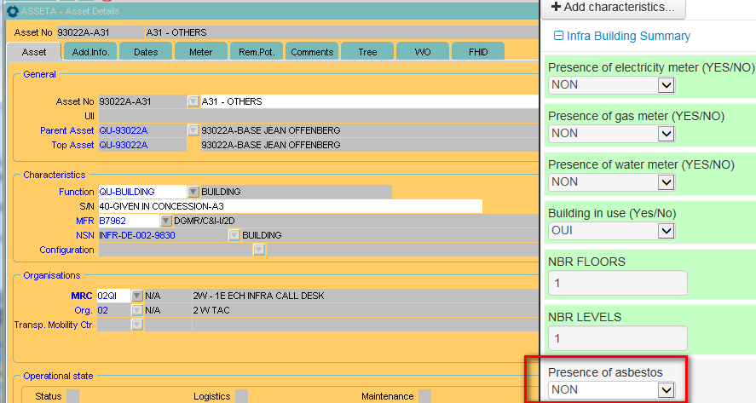
  Mention en ILIAS de la présence d’amiante ou non
  dans les bâtiments de la Défense
Retour

Slide 29
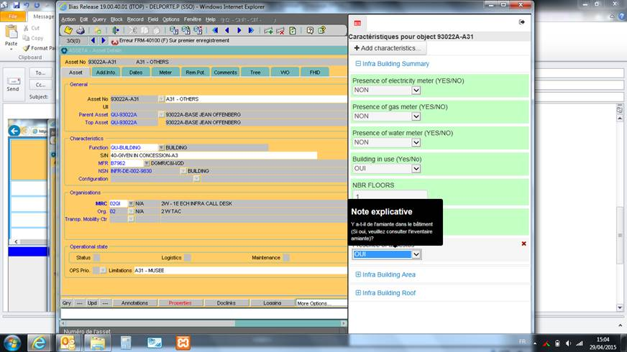
  Mention en ILIAS de la présence d’amiante ou non
  dans les bâtiments de la Défense
Retour

Slide 30
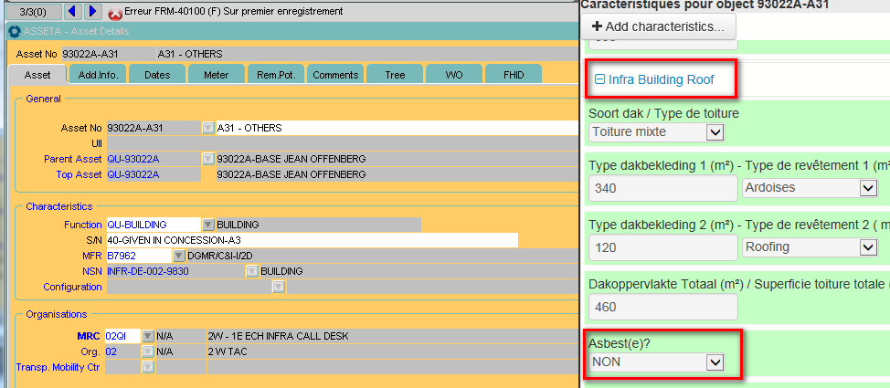
  Mention en ILIAS de la présence d’amiante ou non
  dans les bâtiments de la Défense
Retour

Slide 31
N° | Descriptions des processus | N° | Descriptions des points de contrôle | N° fiches NIV IV | Outils de mesure N°
1. | Contrôle et suivi des inventaires et des programmes de gestion | 1.1. | Livraison des inventaires et des programmes de gestion : Contrôle du respect de la dead line | ISE/ASB-inv ISE/ASB-ges | SUPPRIME
 |  |  | Livraison des programmes des travaux : Contrôle du respect de la dead line | - | SUPPRIME
 |  | 1.2. | Contrôle des données des formulaires (légales et de mise à jour) | ISE/ASB-inv ISE/ASB-ges | SUPPRIME
 |  | 1.1. | Complétude de mise à jour des inventaires et programmes de gestion
 |  | 1.3. | Locaux « non encore visités » : Contrôle du respect du programme des inventaires de l’amiante | ISE/ASB-inv ISE/ASB-cont | SUPPRIME
 |  | 1.2. | Contrôle du respect du planning des contrôles de l’état de l’amiante | ISE/ASB-ges | Processus CCI
 |  | 1.3. | Contrôle de la validité des formulaires de contrôles de l’état de l’amiante | ISE/ASB-ges | Processus CCI
 |  | 1.5. | Contrôle de la cohérence entre les données relatives aux travaux de désamiantage renseignées sur les fichiers : xCRI_InventaireAmiante_et-Programme_de_Gestion_201x xCRI_Prog_Travaux_201x sur SharePoint MRC&I-I/S/E | ISE/ASB-ges | Vu en 2015 avec les CCI. Solution en cours de préparation en 2016.
 |  | 1.6. | Publication des inventaires et des programmes de gestion : Contrôle du respect de la dead line | ISE/ASB-inv ISE/ASB-ges | SUPPRIME
2. | Suivi des contrats pour : L’établissement d’inventaires de l’amiante L’exécution de travaux de désamiantage | 2.1. | Contrôle de la réalisation des objectifs d’efficacité et d’efficience des contrats d’inventaires (concerne uniquement les inventaires programmés des locaux non encore visités) | ISE/ASB-cont | SUPPRIME
 |  | 2.2. | Contrôle de la réalisation des objectifs d’efficacité et d’efficience des contrats de travaux de désamiantage | ISE/ASB-cont | SUPPRIME
 |  | 2.1. | Utilisation rationnelle des budgets | - | AJOUTE
3 | Organisation, planification et suivi des formations | 3.1. | Membres de la LH chargés des contrôles annuels – Nombre de participants/Qu : Min 4/Qu | ISE/ASB-opl | TB
 |  | 3.2. | Personnel du 2 Ech Infra (traitements simples) : Min 5/Qu | ISE/ASB-opl | TB
  Adaptations au tableau de bord de la performance 2015
Retour

Slide 32
N° | Descriptions des processus | N° | Descriptions des points de contrôle | N° fiches NIV IV | Outils de mesure N°
1. | Contrôle et suivi des inventaires et des programmes de gestion | 1.1. | Livraison des inventaires et des programmes de gestion : Contrôle du respect de la dead line | ISE/ASB-inv ISE/ASB-ges
 |  |  | Livraison des programmes des travaux : Contrôle du respect de la dead line | -
 |  | 1.2. | Contrôle des données des formulaires (légales et de mise à jour) | ISE/ASB-inv ISE/ASB-ges
 |  | 1.1. | Complétude de mise à jour des inventaires et programmes de gestion |  | 😐
 |  | 1.3. | Locaux « non encore visités » : Contrôle du respect du programme des inventaires de l’amiante | ISE/ASB-inv ISE/ASB-cont
 |  | 1.2. | Contrôle du respect du planning des contrôles de l’état de l’amiante | ISE/ASB-ges
 |  | 1.3. | Contrôle de la validité des formulaires de contrôles de l’état de l’amiante | ISE/ASB-ges
 |  | 1.5. | Contrôle de la cohérence entre les données relatives aux travaux de désamiantage renseignées sur les fichiers : xCRI_InventaireAmiante_et-Programme_de_Gestion_201x xCRI_Prog_Travaux_201x sur SharePoint MRC&I-I/S/E | ISE/ASB-ges | Vu en 2015 avec les CCI. Solution en cours de préparation en 2016.
 |  | 1.6. | Publication des inventaires et des programmes de gestion : Contrôle du respect de la dead line | ISE/ASB-inv ISE/ASB-ges
2. | Suivi des contrats pour : L’établissement d’inventaires de l’amiante L’exécution de travaux de désamiantage | 2.1. | Contrôle de la réalisation des objectifs d’efficacité et d’efficience des contrats d’inventaires (concerne uniquement les inventaires programmés des locaux non encore visités) | ISE/ASB-cont
 |  | 2.2. | Contrôle de la réalisation des objectifs d’efficacité et d’efficience des contrats de travaux de désamiantage | ISE/ASB-cont
 |  | 2.1. | Utilisation rationnelle des budgets | - | ☺
3 | Organisation, planification et suivi des formations | 3.1. | Membres de la LH chargés des contrôles annuels – Nombre de participants/Qu : Min 4/Qu | ISE/ASB-opl | ☺
 |  | 3.2. | Personnel du 2 Ech Infra (traitements simples) : Min 5/Qu | ISE/ASB-opl | ☺
  Tableau de bord de la performance 2015
Retour

